Slide 1
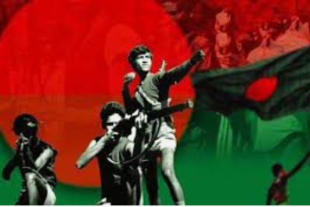
স্বাগতম

Slide 2


পরিচিতি
শ্রেণি: তৃতীয়
বিষয়: বাংলাদেশ ও বিশ্বপরিচয়
পাঠ: বঙ্গবন্ধু ও মুক্তিযুদ্ধ
সময়: ৩৫ মিনিট
তারিখ: 20/10/১৯ খ্রি:
মোহাম্মদ আতাউর রহমান সিদ্দিকী
সহকারী শিক্ষক
সুলতান খান কান্দি সরকারি প্রাথমিক বিদ্যালয়
শিবচর, মাদারীপুর।
Email: ‍ ataursagar1981@gmail.com

Slide 3

এসো আমরা একটি ভিডিও দেখি
ভিডিওটিতে কী দেখলে?

Slide 4
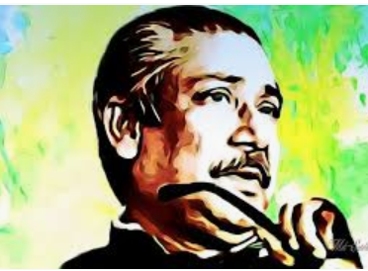
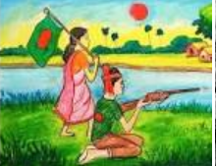
আজ আমরা “বঙ্গবন্ধু ও মুক্তিযুদ্ধ” সম্পর্কে জানব।
চিন্তা করে বলতো নিচের ছবিগুলো কিসের?

Slide 5
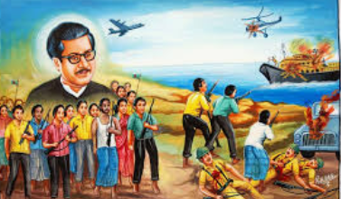
বঙ্গবন্ধু ও মুক্তিযুদ্ধ

Slide 6
শিখনফল
এই পাঠ শেষে শিক্ষার্থীরা...
14.1.2 জাতির পিতার জীবনী সংক্ষেপে বলতে পারবে।
১৪.১.৩ বাংলাদেশের স্বাধীনতা অর্জনে জাতির পিতার অবদান উল্লেখ করতে পারবে।

Slide 7
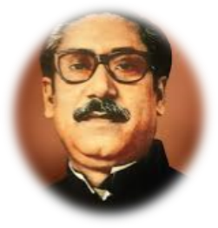
আমাদের জাতির পিতা
জন্ম ১৯২০ সালের ১৭ ই মার্চ।
বঙ্গবন্ধুর ডাক নাম খোকা।
গোপালগঞ্জ জেলার টুঙ্গিপাড়া গ্রামে।
মায়ের নাম সায়েরা খাতুন।
বাবার নাম শেখ লুৎফর রহমান।

Slide 8
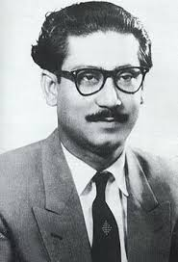
একক কাজ
বঙ্গবন্ধুর জীবন সম্পর্কে দুইটি বাক্য লেখ।

Slide 9
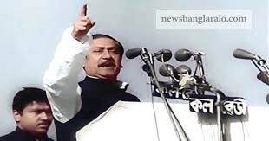
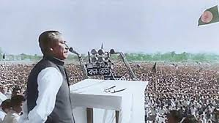
নিচের ছবিতে কী দেখছ?
১৯৭১ সালের ৭ই মার্চ ঢাকার রেসকোর্স ময়দানে এক বিশাল জনসভায় এক ঐতিহাসিক ভাষণের মাধ্যমে বঙ্গবন্ধু স্বাধীনতার ডাক দেন।

Slide 10
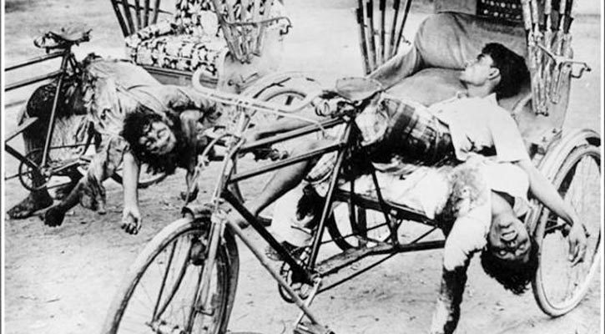
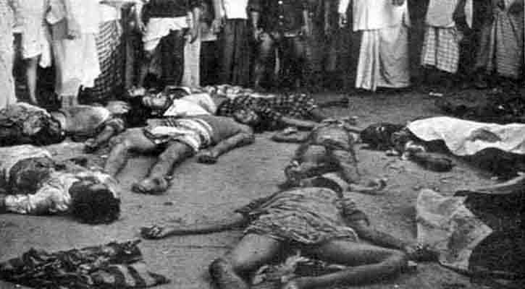
নিচের ছবিতে কী দেখছ?
২৫শে মার্চ রাতে পাকিস্তানি বাহিনী নিরস্ত্র বাঙালিদের উপর হামলা করে।

Slide 11
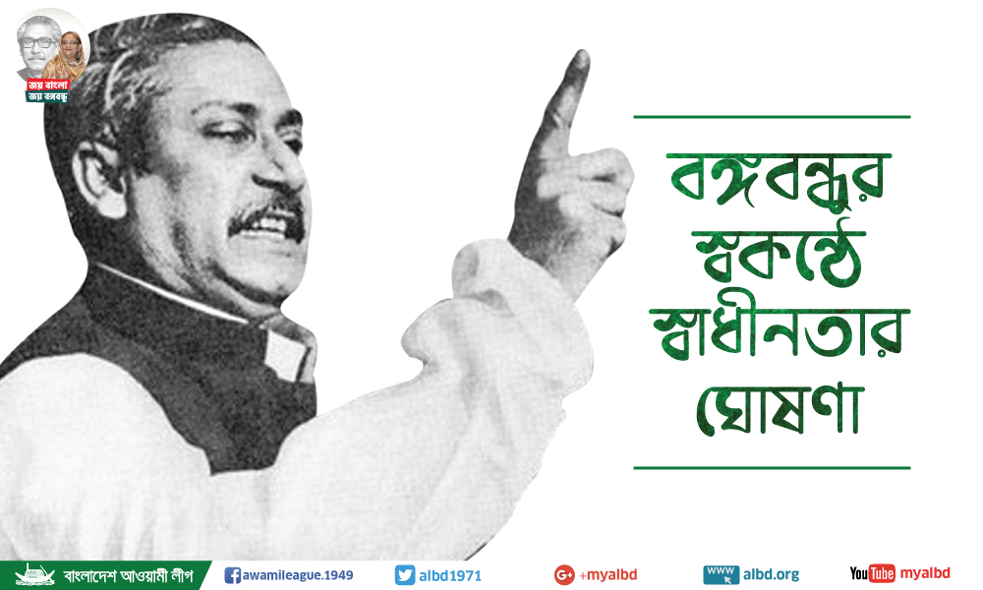
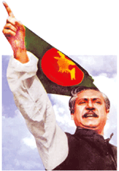
নিচের ছবিতে কী দেখছ?
২৬শে মার্চ প্রথম বঙ্গবন্ধু স্বাধীনতার ঘোষণা দেন।

Slide 12
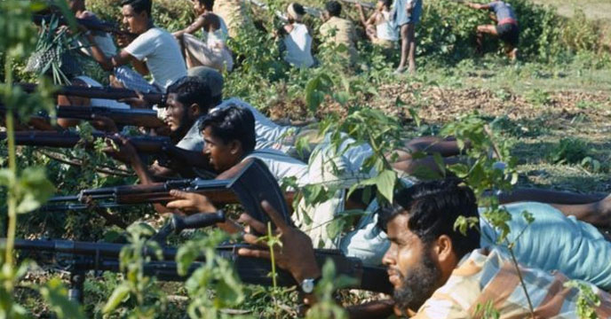
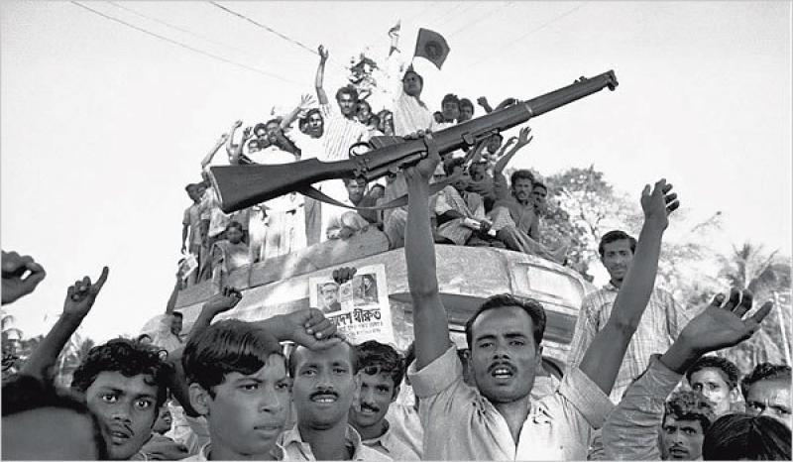
নিচের ছবিতে কী দেখছ?
দীর্ঘ নয় মাস যুদ্ধের পর ১৯৭১ সালের ১৬ই ডিসেম্বর আমরা বিজয় লাভ করি।

Slide 13
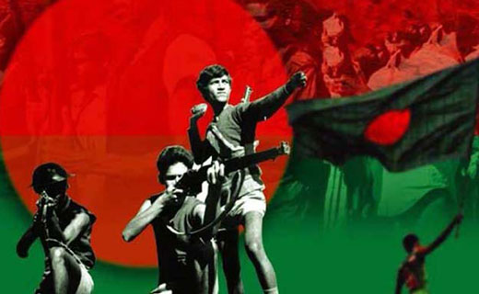
জোড়ায় কাজ
মুক্তিযুদ্ধ কত মাস ধরে স্থায়ী হয়েছিল?

Slide 14
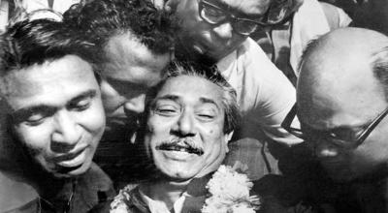
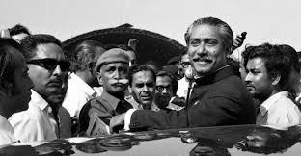
নিচের ছবিতে কী দেখছ?
বিজয় লাভের পর পাকিস্তানের কারাগার থেকে মুক্তি পেয়ে বঙ্গবন্ধু ১৯৭২ সালের ১০ই জানুয়ারি স্বাধীন বাংলাদেশে ফিরে আসেন।

Slide 15
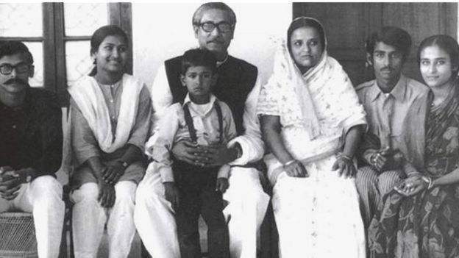
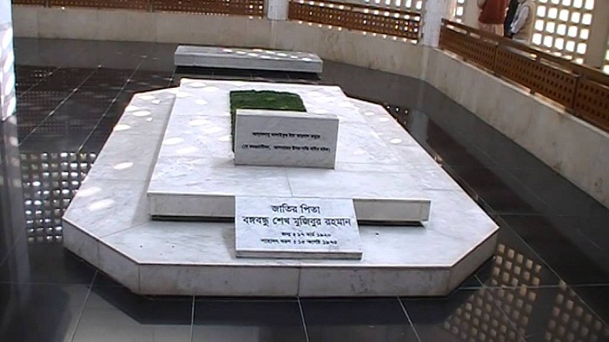
নিচের ছবিতে কী কী দেখছ?
এই মহান নেতা ১৯৭৫ সালের ১৫ই আগষ্ট একদল ষড়যন্ত্রকারী ও দেশের শত্রুদের হাতে সপরিবারে শহিদ হন।

Slide 16
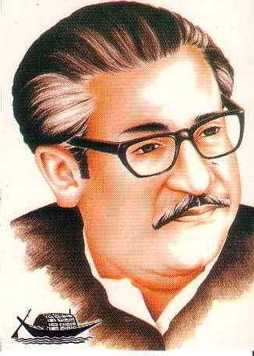
১৯৭১ সালের ৭ই মার্চ ঐতিহাসিক ভাষণের মাধ্যমে বঙ্গবন্ধু স্বাধীনতার ডাক দেন।
এই মহান নেতা ১৯৭৫ সালের ১৫ই আগষ্ট একদল ষড়যন্ত্রকারী ও দেশের শত্রুদের হাতে সপরিবারে সহিদ হন
২৬শে মার্চ প্রথম বঙ্গবন্ধু স্বাধীনতার ঘোষণা দেন।
বঙ্গবন্ধু
বিজয় লাভের পর বঙ্গবন্ধু ১৯৭২ সালের ১০ই জানুয়ারি স্বাধীন বাংলাদেশে ফিরে আসেন।
পাকিস্তানি সেনাবাহিনী বঙ্গবন্ধুকে গ্রেফতার করে পাকিস্তানের কারাগারে বন্দি করে রাখে।

Slide 17


তোমার পাঠ্য বইয়ের 60 পৃষ্ঠা খোল এবং নিচু স্বরে পড়।

Slide 18
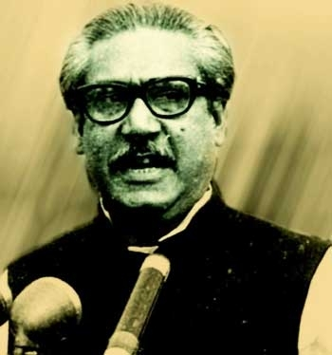
দলগত কাজ
বাংলাদেশের স্বাধীনতা অর্জনে জাতির পিতার দুইটি অবদান লেখ।

Slide 19
মৌখিক মূল্যায়ন (শূণ্যস্থান পূরণ)
জাতির
1. বঙ্গবন্ধু শেখ মুজিবুর রহমান আমাদের -------------------- পিতা।
খোকা
2. তাঁর ডাক নাম -----------------।
বিজয়
3. ১৯৭১ সালের ১৬ই ডিসেম্বর আমরা ----------------- লাভ করি।

Slide 20
মূল্যায়ন
১. ২৫শে মার্চ রাতে কী ঘটেছিল?
২. বঙ্গবন্ধু কত তারিখে স্বাধীনতার ঘোষণা দেন?
3. ১৯৭৫ সালে কী হয়েছিল?

Slide 21
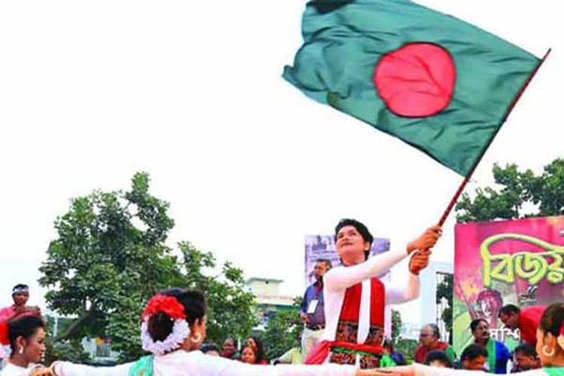
বাড়ির কাজ
তোমার গ্রামের মুক্তিযোদ্ধার কাছে মুক্তিযুদ্ধের ঘটনা শুনে লিখে নিয়ে আসবে।

Slide 22

ধন্যবাদ

